Slide 1


Diagrama de Arquitectura
José Emanuel Rodríguez Fitta

Slide 2

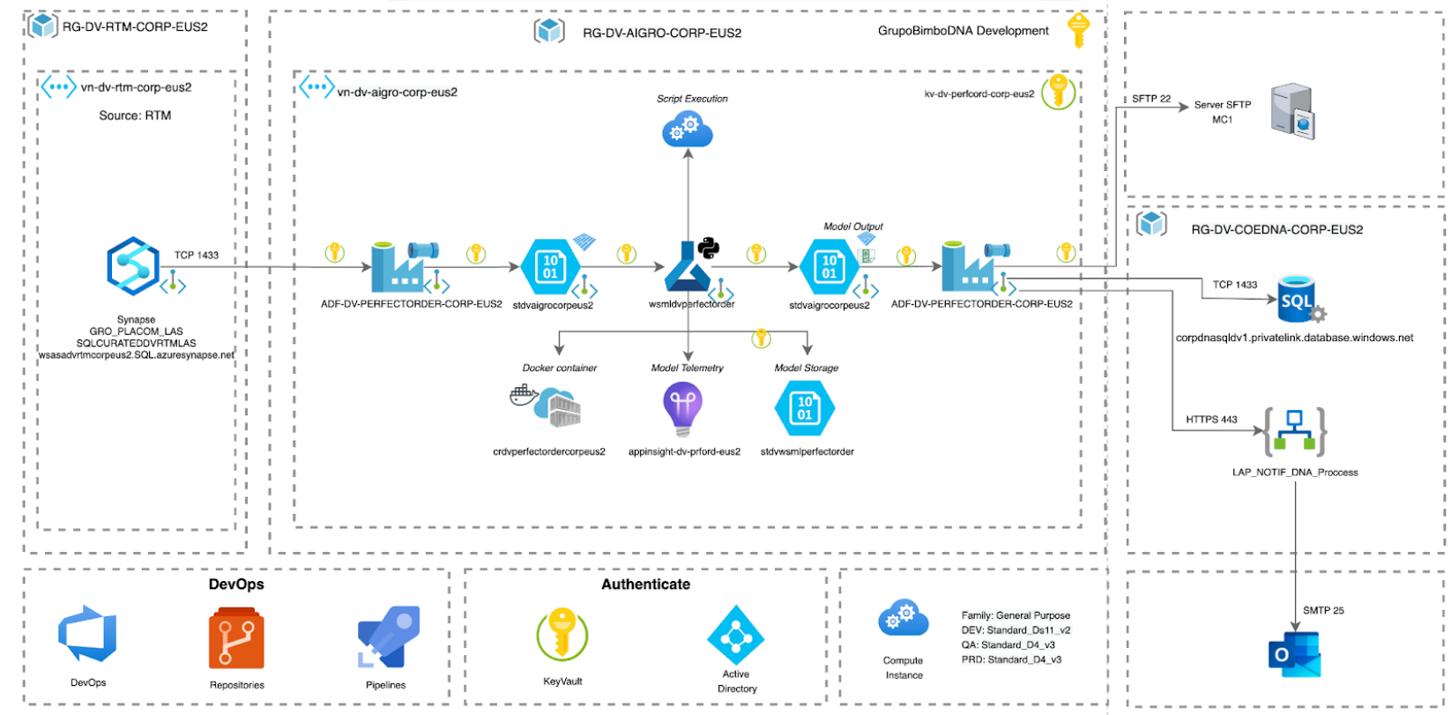

Slide 3

Componentes involucrados
Fuente de datos
Programa de limpieza de datos
Estancia de Procesamiento de datos
Modelo predictivo de Machine Learning
Estancia para la salida de las predicciones hechas por el modelo
Estancia para interpretación y distribución de predicciones.
API
En esta arquitectura utilizada para la extracción, manipulación, interpretación y predicción de datos de venta para la empresa Bimbo. Se tienen los elementos listados a la derecha.

Slide 4
Proceso General
En esta arquitectura se almacenan los datos en un repositorio en la nube, posterior a esto se limpian y procesan los datos que serán utilizados en el modelo de Machine Learning. Ya el modelo predictivo cuenta con Pipelines que sirven para obtener el número de ventas realizados mes a mes. Por lo cual es necesario reentrenar y actualizar el modelo con eta periodicidad.
Dado que se busca implementar esta arquitectura para las ventas realizadas por Bimbo en Perú, el volumen de datos es del orden de Teras de información.
Tanto el modelo como los datos son subidos a una instancia de Azure de Microsoft.

Slide 5
Principales Problemas
Uno de los principales problemas fue el volumen de información y el tiempo de entrenamiento del modelo para el mismo. Esto se está resolviendo optimizando el modelo, así como con un filtrado de información para reducir los tiempos de predicción.
Otro de los problemas es que la empresa no tiene organizados y estructurados sus datos por lo cual se ha trabajado en mejorar esta cuestión.

Slide 6
Beneficios
Se busca que las predicciones hechas al implementar esta arquitectura sirvan para optimizar la entrega de pedidos a clientes en las diversas instancias con que se cuenta.
Así mismo se busca reducir el número de devoluciones hechas.
Otro beneficio obtenido es la organización de la información que se manejaba, al definir e implementar una arquitectura se está dando estructura a la data y con ello también las decisiones de negocio estarán bien fundamentadas y estructuradas.

